Slide 1
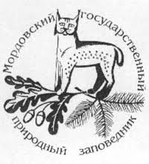
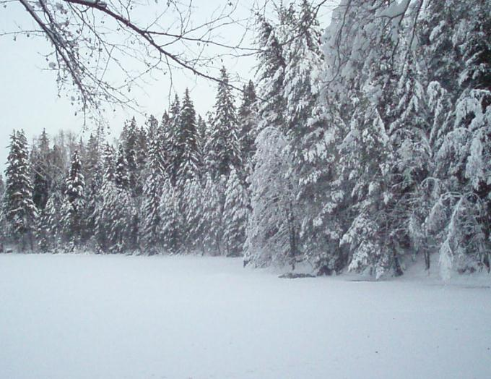
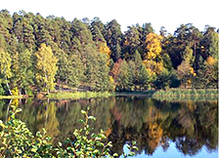
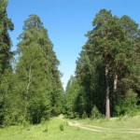
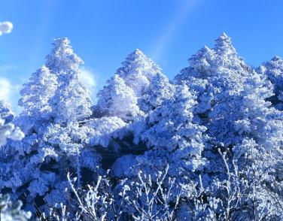
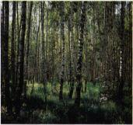
Мордовский заповедник

Slide 2
В заповеднике и его окрестностях известно много городищ и стоянок человека эпохи неолита. В XVII – начале XX вв. владельцами юго-восточной окраины муромских лесов были монастыри, казна и частные лица. В восточной части заповедника до сих пор сохранилась точка, где сходятся границы трех губерний, именуемая «золотым столбом». Владельцы того времени старались сохранять и даже повышать продуктивность лесов, о чем свидетельствуют многочисленные осушительные канавы в заболоченных и переувлажненных участках. Через эти участки прокладывали гати, которые сохранились на некоторых участках заповедника. Самое большое озеро – Инорское – соединялось с реками Мокшей и Пуштой каналами, прорытыми вручную.

Slide 3
Мордовский государственный природный заповедник имени Петра Гермогеновича Смидовича — заповедник, расположенный в Темниковском районе Республики Мордовия на правом берегу реки Мокша, на границе зоны хвойно-широколиственных лесов и лесостепи.
Заповедник создан 5 марта 1936 года. Назван в честь государственного деятеля Петра Гермогеновича Смидовича, уделявшего много внимания вопросам охраны природы в стране.
Общая площадь заповедника 32 148 га. Общая площадь охранной зоны составляет 6 200 га.
Администрация заповедника находится в посёлке Пушта. Там же расположен музей природы Мордовского государственного природного заповедника, в котором собраны образцы флоры и фауны, фотоснимки. Директор заповедника — доктор биологических наук, доцент Ручин Александр Борисович.

Slide 4
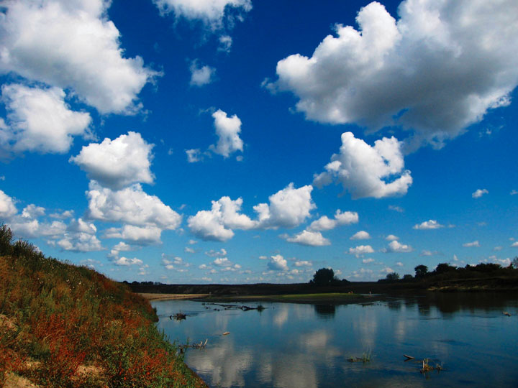
Климат
Территория заповедника относится к атлантико-континентальной области умеренного пояса. Безморозный период здесь продолжается с начала мая до конца сентября (120—135 дней). Максимальная зарегистрированная абсолютная температура 40°, минимальная −48°. Средняя высота снежного покрова 50-60 см. Среднее годовое количество осадков 530 мм.

Slide 5
Почва и рельеф
Изначально на территории было четыре ярко выраженных террасы разной высоты, но длительная эрозия почти полностью сгладила их до однообразной равнины с небольшим уклоном в сторону Мокши. Для террас характерны свои преобладающие типы почвы: на первой — чернозёмы и перегнойно-глеевые почвы, на второй и третьей — слабодерново-подзолистые, на четвёртой — почвы на кварцевых песках, подстилаемых моренными суглинками .

Slide 6
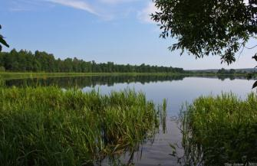
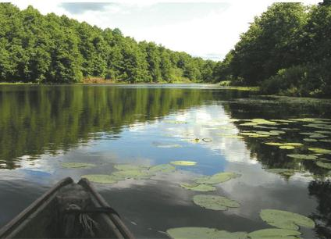
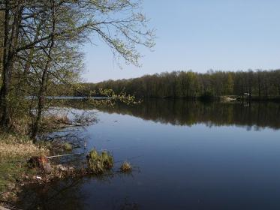
Водные ресурсы
На территории заповедника протекает несколько малых рек (Пушта, Арга и др.) и ручьёв. В юго-западной части имеется около двадцати озёр, представляющих собой старицы реки Мокша (Инорки, Таратинское, Вальза, Пичёрки и др.).

Slide 7
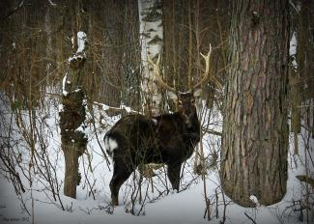
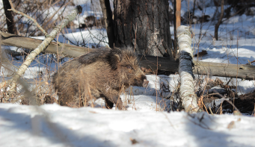
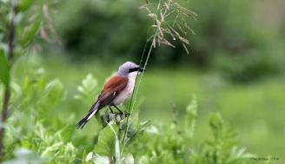
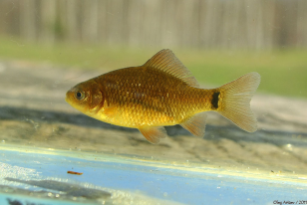
Флора и фауна

Slide 8
Большую часть заповедника (96,6 %) занимают леса, в основном сосновые и смешанные (ель, осина, липа, чёрная ольха), чисто еловые леса занимают небольшую площадь. В пойме реки Мокша также имеются дубравы и черноольшаники. Луга в основном пойменные, суходольных мало.
Флора заповедника представлена 736 видами сосудистых растений, 77 видами мхов и 83 — лишайников, более 200 видов грибов. В числе редких растений: венерин башмачок настоящий, пыльцеголовник красный, водяной орех (чилим), лунник оживающий.
На территории заповедника зарегистрировано более 60 видов млекопитающих, 32 вида рыб, 10 видов земноводных, 6 видов пресмыкающихся, 215 видов птиц, около 1500 видов насекомых. В числе охраняемых видов: выхухоль, чёрный аист, бобр, лось, несколько видов оленей и др.

Slide 9
Список использованных источников
http://zapovednik-mordovia.ru/ru/
https://ru.wikipedia.org/wiki/%D0%9C%D0%BE%D1%80%D0%B4%D0%BE%D0%B2%D1%81%D0%BA%D0%B8%D0%B9_%D0%B7%D0%B0%D0%BF%D0%BE%D0%B2%D0%B5%D0%B4%D0%BD%D0%B8%D0%BA

